Slide 1
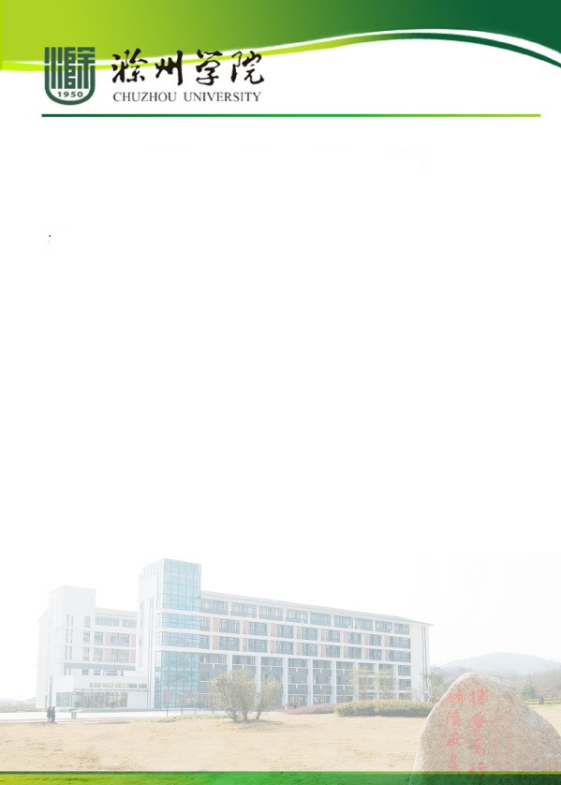
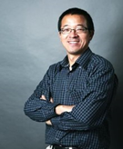
主 题：大学生活与人生奋斗 主讲专家：俞敏洪 讲座时间：2011年12月20日（周二）下午18:30 讲座地点：中国人民大学世纪馆 主办单位：大学生就业创业中心 专家简介：
创新创业大讲堂
——高新企业进校园
俞敏洪，1962年9月4日出生于江苏省江阴市夏港街
道 ，新东方教育集 团创始人，英语教学与管理专家。
担任新东方教育集团董事长、洪泰基金联合创始人、中
国青年企业家协会副会长、中华全国青年联合会委员等职。

